Slide 1
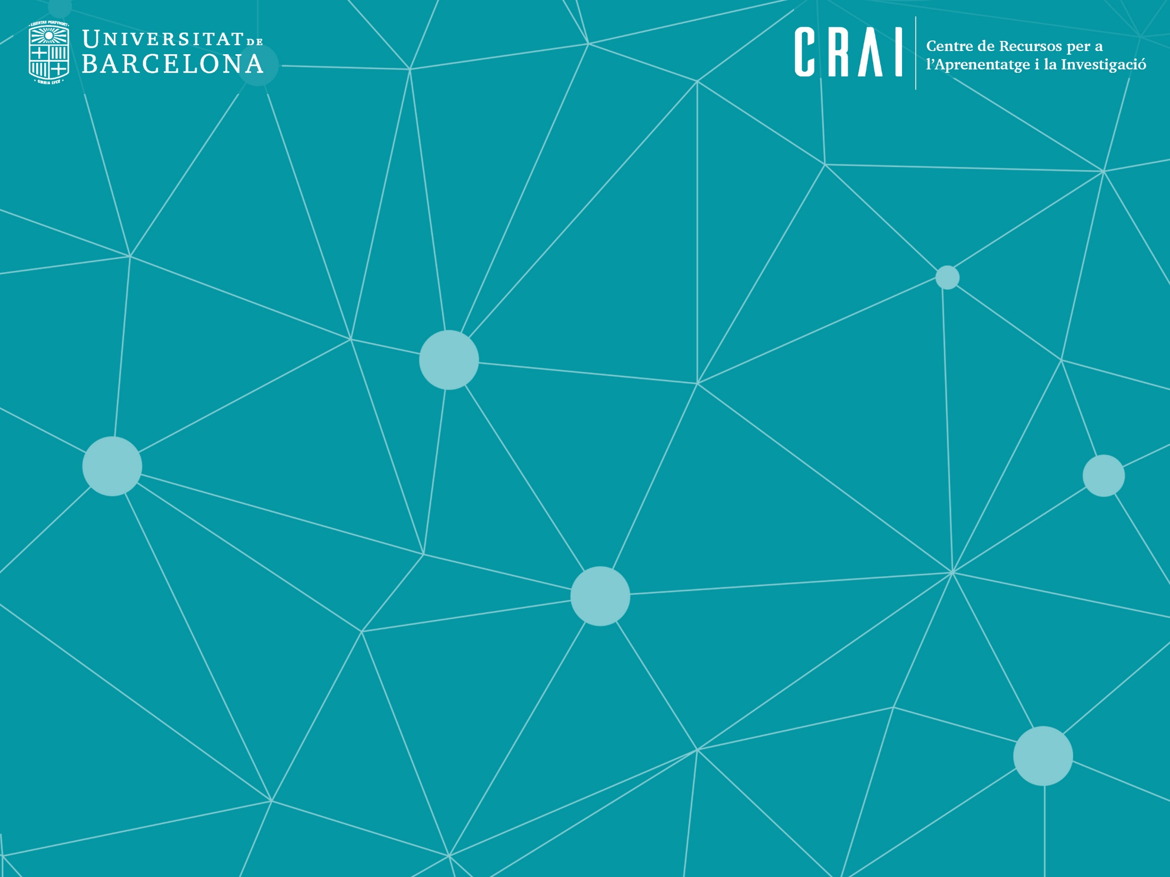
RACO
Revistes Catalanes amb Accés Obert

Slide 2
Què és?
RACO (Revistes Catalanes amb Accés Obert) és un repositori cooperatiu des del que es poden consultar, en accés obert, els articles a text complet de revistes científiques, culturals i erudites catalanes amb la principal finalitat d’augmentar la seva visibilitat.
Ofereix a més una modalitat avançada per a aquelles institucions que volen fer servir la plataforma també com a eina de gestió i edició, és el RACO professional.

Slide 3
Compta amb el suport
Coordinació
Patrocini
Recolzament Open Journal Systems

Slide 4
Objectius de RACO?
Impulsar l’edició electrònica de revistes catalanes
Ser la interfície que permeti la consulta conjunta de totes les revistes
Facilitar els instruments per a la seva preservació

Slide 5
Com funciona?
RACO funciona amb el programa de codi lliure Open Journal Systems (OJS), desenvolupat pel Public Knowledge Project (PKP) amb l'objectiu de fomentar l'accés a la investigació, facilitant la gestió i publicació de revistes científiques.

Slide 6
Quines revistes s’inclouen?
RACO incorpora aquelles publicacions que:
Contenen un sumari
Tenen articles de més de 3 / 4 pàgines i estan signats
Estan editades dins de l’àmbit d’uns institució científica, cultural i/o erudita catalana

Slide 7
La gestió de RACO
Els sumaris i el text complet dels articles són introduïts a RACO per les pròpies institucions editores.
En la majoria de revistes s’ofereix el text complet de tots els números publicats. Tot i això, en alguna revista hi pot haver una demora entre la introducció del sumari i la del text complet.

Slide 8
L’accés a RACO
L’accés als articles a text complet és gratuït.
Els actes de reproducció, distribució, comunicació pública o transformació tota o parcial estan subjectes a les condicions d’ús de cada revista i poden requerir el consentiment exprés i escrit dels autors i/o institucions editores.

Slide 9
La visibilitat de RACO
RACO utilitza el protocol d’interoperabilitat de l’Open Archives Initiative (OAI), fet que permet incrementar la visibilitat dels articles publicats a les revistes que incorpora, en oferir-se conjuntament amb d’altres repositoris internacionals.

Slide 10
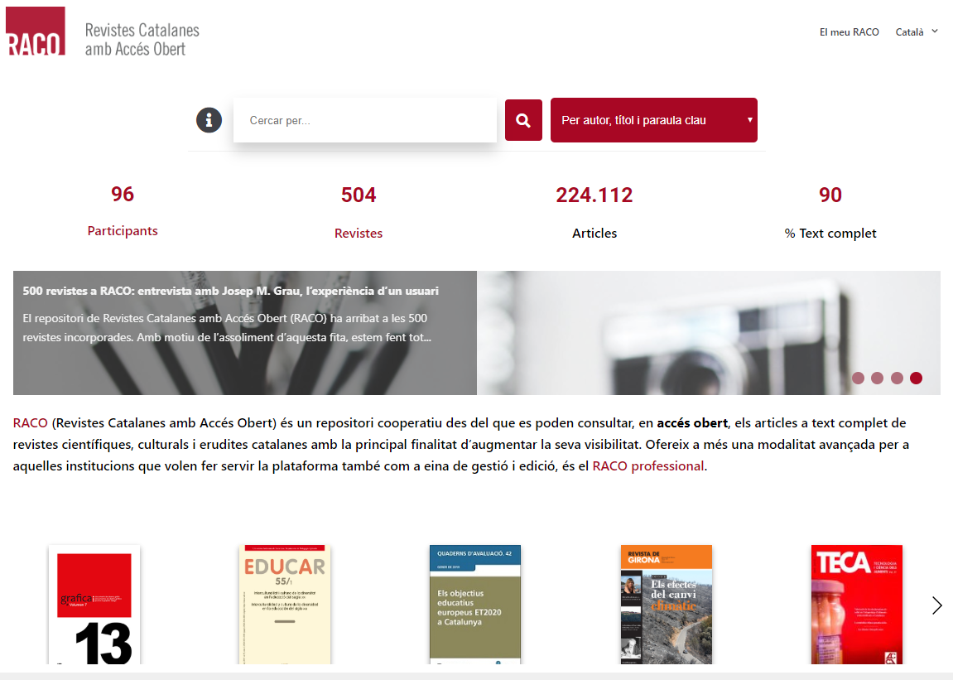
La interfície de RACO

Slide 11
Classificació per matèries

Slide 12
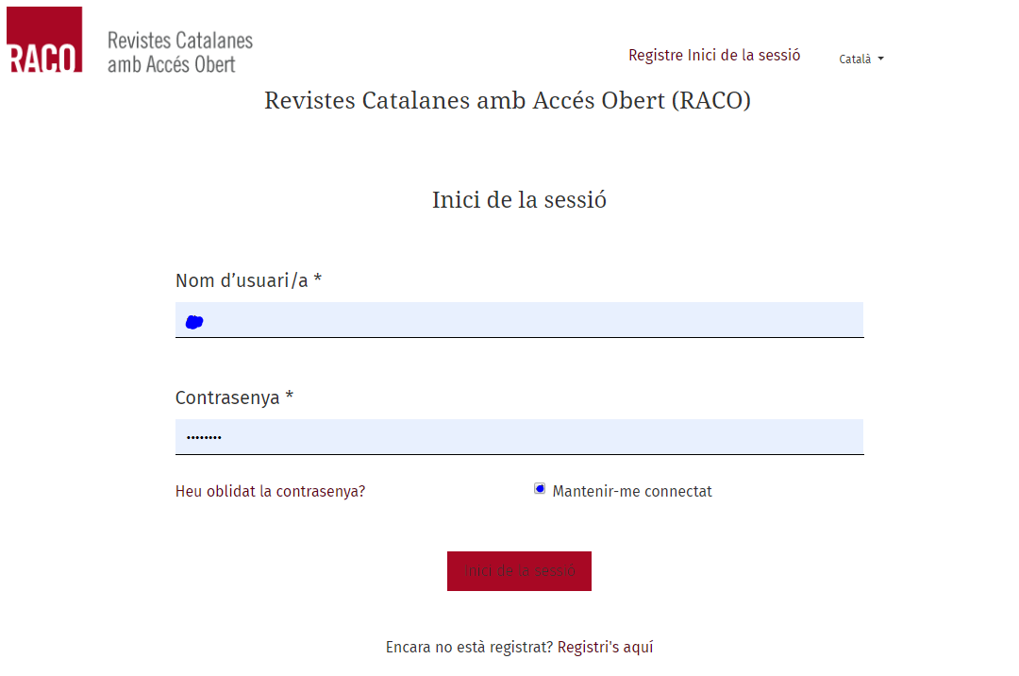
El meu RACO

Slide 13
Dades
Incorpora centenars de títols. Consulta’ls aquí
Participants
Diferents estadístiques

Slide 14
Moltes gràcies!
© CRAI Universitat de Barcelona, curs 2019-20

